Slide 1
Художественное коллективно-творческое дело
«Конкурсный вечер творчества юных в трех номинациях: «Юный художник», «Юный модельер», «Музыкально-поэтическая»

Slide 2
Государственное образовательное учреждение Тульской области «Донская общеобразовательная школа-интернат»
Мероприятие подготовила и провела: Савостикова Ольга Николаевна, воспитатель

Slide 3
Цель КТД: развивать художественно-эстетические вкусы детей и взрослых. Укреплять тягу к духовной культуре, к искусству и потребность открывать прекрасное другим людям. Побуждать желание испробовать себя в творчестве.
Задачи:
1. Образовательная:
1.1. Расширить представление детей о «творчестве», «поэзии».
1.2. Продолжить знакомство с разнообразием творческих жанров.
1.3. Получение познавательного материала через содержание
стихотворений и песен.
2. Воспитательная:
2.1. Способствовать воспитанию восприимчивости, благородства
души.
2.2. Обогащение внутреннего мира человека.
3. Развивающая:
3.1. Способствовать развитию творческих способностей у детей через
активное участие их в различных номинациях.
3.2. Способствовать развитию интуиции и смекалки при отгадывании
загадок о цветах. Художественное воспроизведение цветов на
бумаге.

Slide 4
Пословица не про нас …
«Скучен день до вечера, коли делать нечего…..»

Slide 5
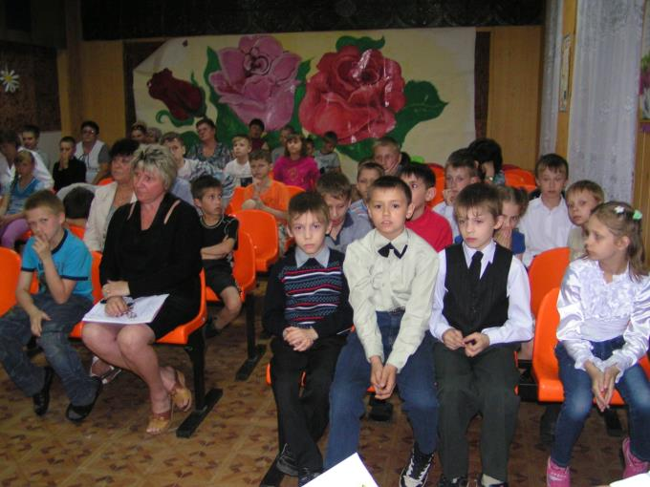
Юные таланты в ожидании своего звездного часа

Slide 6
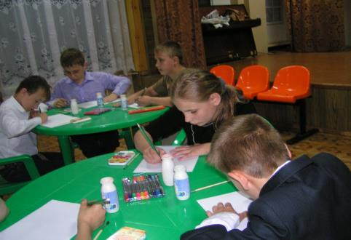
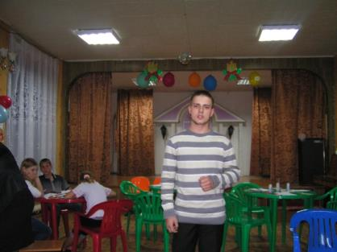
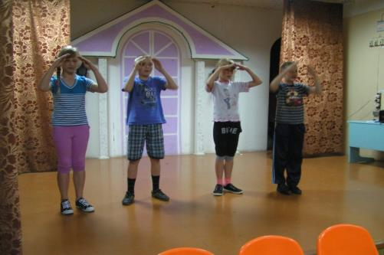
У нас в интернате
талантов не счесть:
танцоры, чтецы и
художники есть.

Slide 7
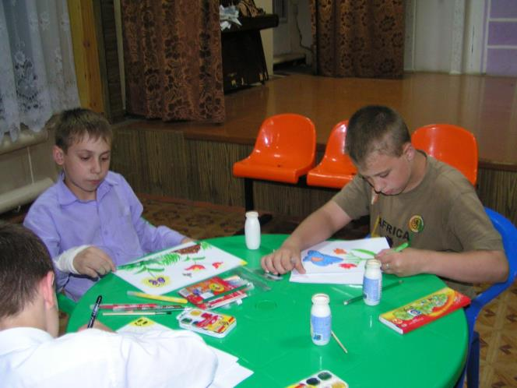
Рисуют цветы полевые,
рисуют цветы городские.

Slide 8
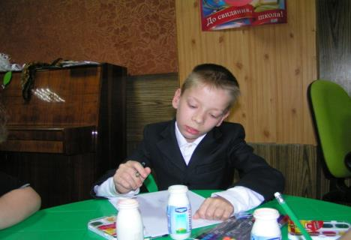
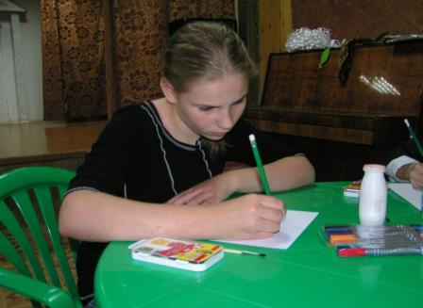
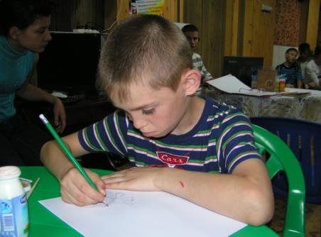
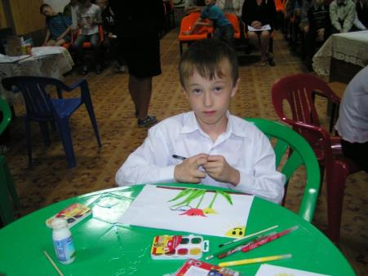

Slide 9
Целевая группа: дети младшего, среднего и старшего возраста (2, 2а, 3, 3а, 4, 4а, 5, 6а, 8а, 8б, 9). Дети 2а, 3а, 4а, 6а, 8а, 8б – с ограниченными возможностями здоровья.
Класс третий и пятый,
Второй и четвертый
Шестой и девятый
Блеснуть всем охота.
А главное – это желание
И по плечу любое задание.

Slide 10
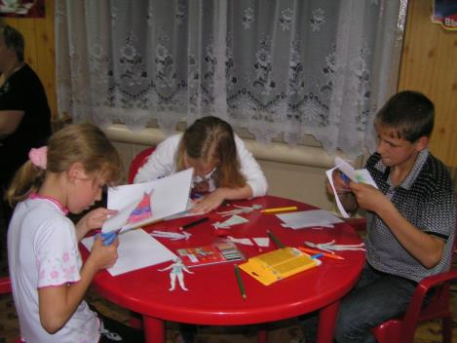
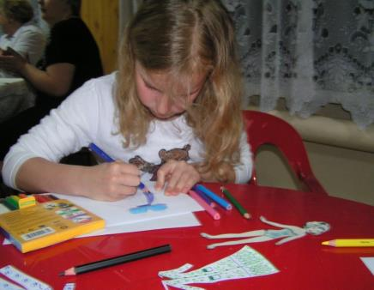
Сошьют из бумаги не хуже портных Одежду для офиса и выходных Марине, Надюше и Галке, А брюки сошьют для Наталки…

Slide 11
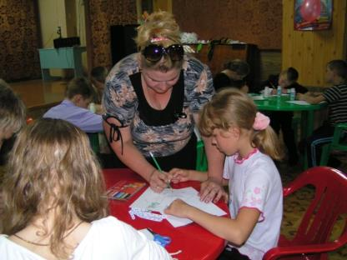
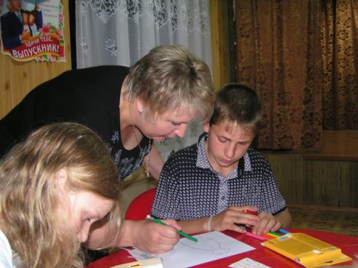
А выкроить модное платье поможет чуть-чуть воспитатель

Slide 12
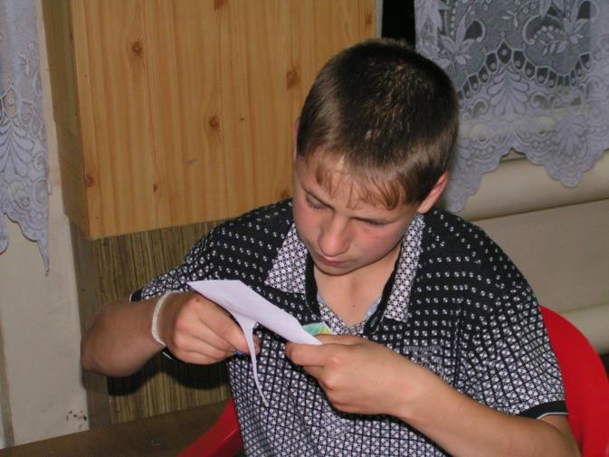
Какой не стоял бы в задаче барьер- Преодолеет его модельер. Будущий Юдашкин – Влад Солодкий

Slide 13
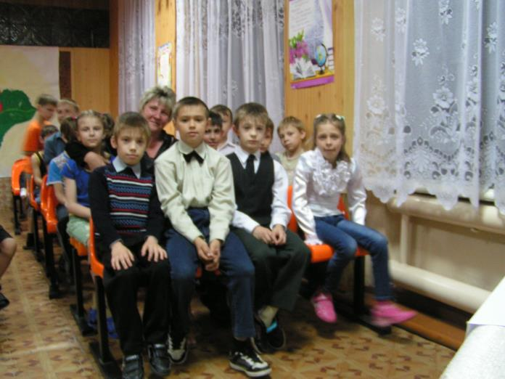
В зале просто овация – «Музыкально-поэтическая» номинация! Стихов приготовили много: Галя, Паша и Вова.

Slide 14
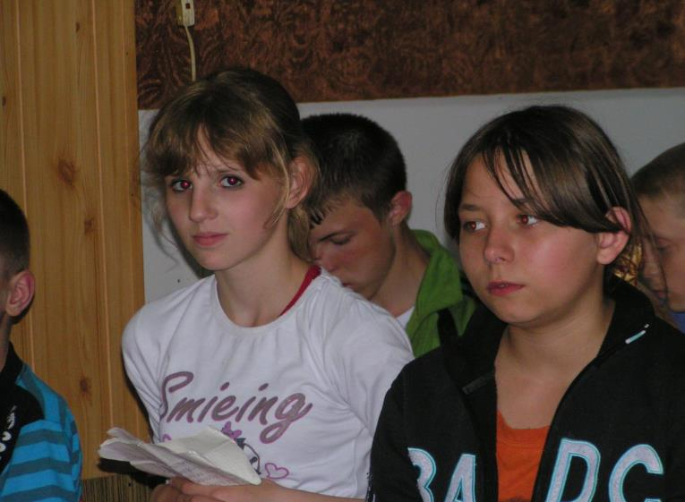
Снежана, Настя и Леша

Slide 15
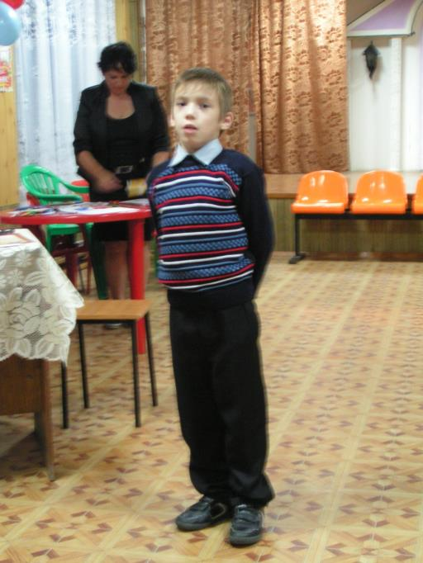
И Ильиных Сережа

Slide 16
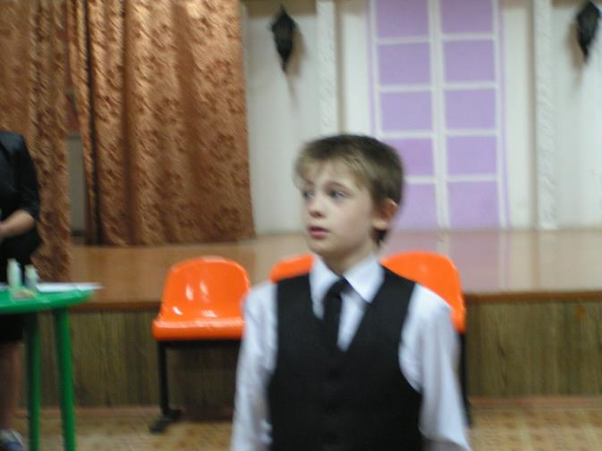
Вова Середа с вдохновением читает стихотворение…

Slide 17
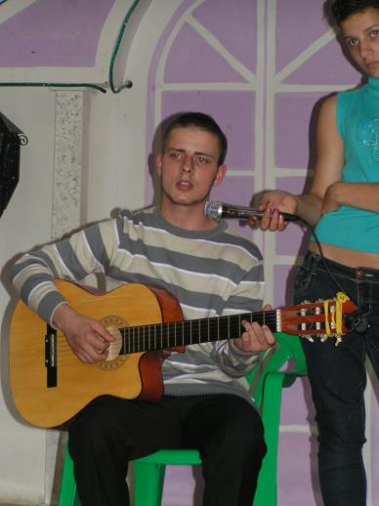
Выпускник 2013 года.
Ананьев Вадим под гитару
Про детство поет и про маму.
И по секрету сказать хочу вам,
Стихи и мелодию пишет он сам.
Строчка за строчкой –
сложились в куплет,
И перед нами настоящий поэт!

Slide 18
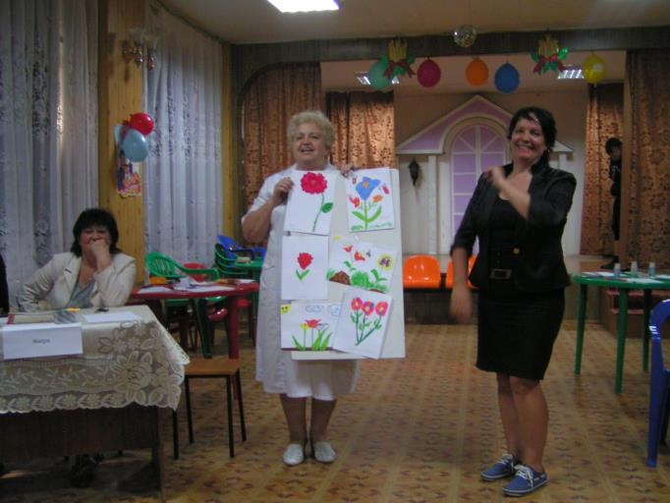
Жюри нелегко подвести здесь итог. Каждый старался: ну, просто как мог!

Slide 19
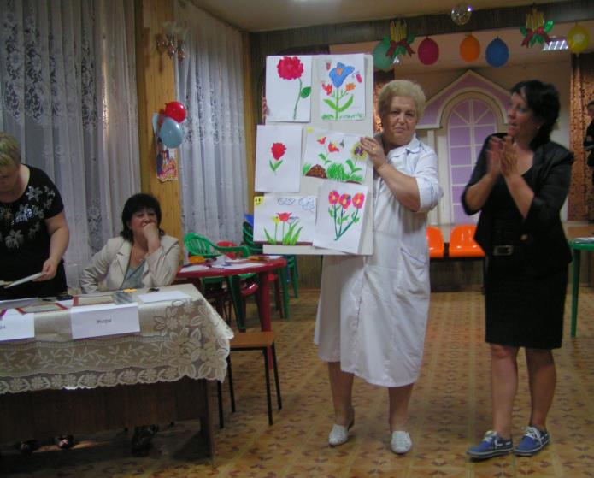
Дипломы, подарки, конфеты получили ребята за это!

Slide 20
Губки бантиком, бровки домиком, Всем до свидания от маленьких гномиков. В головах у них сто тысяч «почему», Коллективно мы решаем: что к чему!!!

Slide 21
Дата проведения
22 мая 2013 года

